Slide 1
Sistema Controlador de Versiones

Slide 2
Acerca de control de versiones
¿Qué es el control de versiones?
El control de versiones es un sistema que registra los cambios realizados sobre un archivo o conjunto de archivos a lo largo del tiempo, de modo que puedas recuperar versiones específicas más adelante.

Slide 3
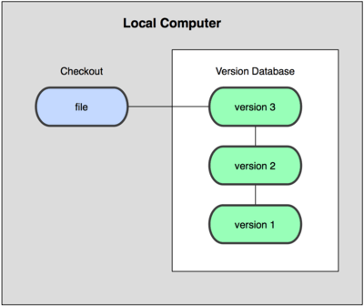
Sistema de control de versiones locales
Los programadores desarrollaron hace tiempo VCSs locales que contenían una simple base de datos en la que se llevaba registro de todos los cambios realizados sobre los archivos

Slide 4

Sistema de control de versiones centralizado
Estos sistemas, tienen un único servidor que contiene todos los archivos versionados, y varios clientes que descargan los archivos desde ese lugar central.

Slide 5
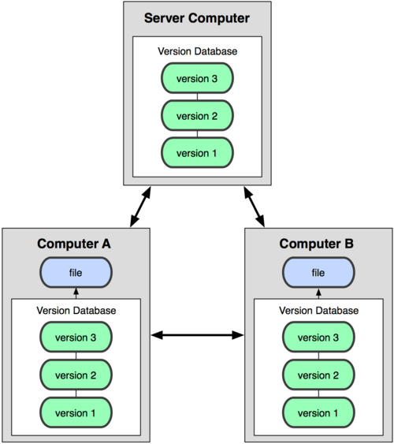
Sistema de control de versiones distribuido
Los clientes no sólo descargan la última instantánea de los archivos: replican completamente el repositorio.

Slide 6
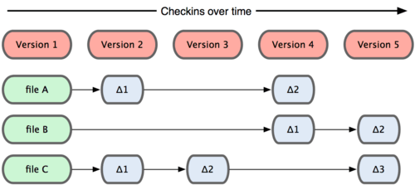
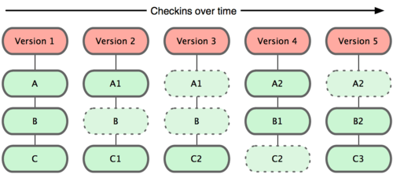
Fundamentos de Git
Git modela sus datos más como un conjunto de instantáneas de un mini sistema de archivos.

Slide 7
Casi cualquier operación es local.
Git tiene integridad (Hash SHA-1).
Git generalmente sólo añade información.
Los 3 estados:
Confirmado (committed): Datos almacenados de manera segura.
Modificado (modified): Se ha modificado el archivo pero no confirmado.
Preparado(Staged): Se ha marcado un archivo modificado en su versión actual.

Slide 8

Directorio: Se almacenan los metadatos.
Directorio de trabajo: copia de una versión del proyecto.
Área de preparación: Almacena información acerca de lo que va a ir en la próxima confirmación (Índice).

